Slide 1



CONSFĂTUIREA JUDEȚEANĂ A PROFESORILOR
DE INFORMATICĂ ȘI TIC
19 SEPTEMBRIE 2025
Camelia-Mirela PANTAZICĂ, inspector școlar

Slide 2


OMEC 3463/04.03.2025- Structura anului școlar 2025-2026
https://www.edu.ro/sites/default/files/_fi%C8%99iere/Legislatie/2025/OMEC_3463_2025.pdf
Planuri cadru învățământ gimnazial
https://rocnee.eu/index.php/dcee-oriz/curriculum-oriz/planuri-cadru-actuale/planuri-cadru-invatamant-gimnazial
2. Planuri cadru învățământ liceal
O R D I N nr. 4.350/2025 privind aprobarea planurilor-cadru pentru învățământul liceal cu frecvență zi:
https://www.edu.ro/sites/default/files/_fi%C8%99iere/Legislatie/2025/OMEC_4350_2025/OMEC_4350_2025.pdf
DOCUMENTE CURRICULARE
PLANURI CADRU

Slide 3


3. Planuri-cadru, cursuri de zi și seral, învățământ liceal și profesional
ORDIN nr. 3.410 din 16 martie 2009 privind aprobarea planurilor-cadru de învățământ pentru clasele a IX-a-a XII-a, filierele teoretică și vocațională, cursuri de zi.
ORDIN nr. 3.411 din 16 martie 2009 privind aprobarea planurilor-cadru de învăţământ pentru clasa a IX-a, ciclul inferior al liceului, filiera tehnologică, învăţământ de zi şi învăţământ seral
ORDIN nr. 3.412 din 16 martie 2009 privind aprobarea planurilor-cadru de învăţământ pentru clasa a X-a, şcoala de arte şi meserii, pentru clasa a X-a, ciclul inferior al liceului, filiera tehnologică, ruta directă de calificare, pentru clasa a XI-a, anul de completare, precum şi pentru clasele a XI-a-a XII-a şi a XII-a/a XIII-a, ciclul superior al liceului, filiera tehnologică, cursuri de zi şi seral
ORDIN nr. 7724 din 13 decembrie 2024 pentru modificarea Ordinului ministrului educației, cercetării și inovării nr. 3.412/2009 privind aprobarea planurilor-cadru de învățământ pentru clasa a X-a, școala de arte și meserii, pentru clasa a X-a, ciclul inferior al liceului, filiera tehnologică, ruta directă de calificare, pentru clasa a XI-a, anul de completare, precum și pentru clasele a XI-a—a XII-a și a XII-a/a XIII-a, ciclul superior al liceului, filiera tehnologică, cursuri de zi și seral
ORDIN nr. 4051/2006 pentru aprobarea planurilor cadru pentru învățământul seral. Pentru învăţământul seral, filiera tehnologică a liceului, prevederile OM nr. 4051/2006 cu privire la aprobarea planurilor-cadru, rămân valabile pentru clasa a XIII-a.
OMEN 3152/2014 privind aprobarea planurilor-cadru de invăţământ pentru învatamantul profesional de 3 ani.
OMEN 3218/2014 privind aprobarea planului-cadru de inv pentru invatamantul profesional special.

Slide 4
Programe școlare
Gimnaziu
ORDIN nr. 3393/ 2017- pentru aprobarea programelor școlare – învățământ gimnazial
Adresa :
https://rocnee.eu/images/rocnee/fisiere/planuri-cadru/gimnazial/2024/PCI_PS_%C3%8ENV_GIMNAZIAL.pdf
Liceu
https://rocnee.eu/index.php/dcee-oriz/curriculum-oriz/programe-scolare-front/planuri-cadru-de-invatamant-si-programe-scolare-invatamant-liceal-2023-docx

Slide 5
NOUTĂȚI CURRICULARE
OMEC nr. 4.350/2025 privind aprobarea planurilor-cadru pentru învățământul liceal cu frecvență zi
Art.40
(1) În anul școlar 2025-2026, pentru învățământul liceal și cel profesional se mențin în aplicare planurile-cadru valabile în anul școlar 2024-2025.
(2) În anul școlar 2026-2027, pentru clasa a IX-a, învățământ liceal, forma cu frecvență zi, se aplică planurile-cadru aprobate prin anexele nr. 2-38 ale prezentului ordin, iar pentru clasele a X-a, a XI-a și a XII-a, învățământ liceal, forma cu frecvență zi, respectiv clasele a X-a și a XIa, învățământ profesional, rămân în aplicare planurile-cadru valabile în anul școlar 2024-2025.
(3) În anul școlar 2027-2028, pentru clasele a IX-a și a X-a, învățământ liceal, forma cu frecvență zi, se aplică planurile-cadru aprobate prin anexele nr. 2-38 ale prezentului ordin, iar pentru clasele a XI-a și a XII-a, învățământ liceal, forma cu frecvență zi, respectiv clasa a XI-a, învățământ profesional, rămân în aplicare planurile-cadru valabile în anul școlar 2024-2025.
(4) În anul școlar 2028-2029, pentru clasele a IX-a, a X-a și a XI-a, învățământ liceal, forma cu frecvență zi, se aplică planurile-cadru aprobate prin anexele nr. 2-38 ale prezentului ordin, iar pentru clasa a XII-a, învățământ liceal, forma cu frecvență zi, rămân în aplicare planurilecadru valabile în anul școlar 2024-2025.
(5) Începând cu anul școlar 2029-2030, pentru clasele a IX-a, a X-a, a XI-a și a XII-a, învățământ liceal, forma cu frecvență zi, se aplică planurile-cadru aprobate prin anexele nr. 2- 38 ale prezentului ordin.
INSTRUCȚIUNE privind aplicarea unitară a prevederilor referitoare la utilizarea timpului alocat disciplinei/domeniului de studiu, aflat la dispoziția cadrului didactic, în învățământul preuniversitar gimnazial și liceal – MO, partea I, nr.855/17.09.2025
Art. 2. și art.4

Slide 6
Nota de fundamentare a planurilor-cadru pentru învățământul liceal, forma cu frecvență zi.
OMEC nr. 4.350/2025 poate fi accesat la adresa:
https://www.edu.ro/OMEC_4350_2025_planuri_cadru_liceu_frecventa
REPERE METODOLOGICE PENTRU APLICAREA CURRICULUMULUI
https://rocnee.eu/index.php/dcee-oriz/curriculum-oriz/repere-metodologice
MANUALE ȘCOLARE
În anul şcolar 2025-2026 sunt în vigoare manualele şcolare aprobate prin ordinul ministrului educaţiei pentru a fi folosite în sistemul naţional de învăţământ (Catalogul manualelor şcolare pentru clasele I-VIII şi Catalogul manualelor şcolare pentru clasele IX-XII pentru anul şcolar 2025-2026).
https://rocnee.eu/index.php?view=article&id=382:informare-privind-asigurarea-manualelor-scolare-pentru-anul-scolar-2025-2026&catid=2

Slide 7
Examene Naționale 2025-2026
OMEC nr. 6059/29.09.2025 privind organizarea și desfășurarea examenului național de bacalaureat – 2026;
OMEC nr. 6058/2025 privind organizarea și desfășurarea evaluării naționale pentru absolvenții clasei a VIII-a, în anul școlar 2025-2026;
OMEC nr. 6060/2025 privind organizarea și desfășurarea admiterii în învățământul liceal pentru anul școlar 2025-2026;
OMEC nr. 6056/2025 privind aprobarea graficului de desfășurare a examenelor de certificare a calificării profesionale a absolvenților din învățământul profesional și tehnic preuniversitar în anul școlar 2025-2026;
Noutatea este vizualizarea lucrărilor înainte de contestații → a redus numărul de contestații.
Se vor elabora calendare pentru simulările examenelor naționale, evaluările națională și examenul de bacalaureat.

Slide 8
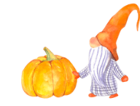

Rapoarte examene naționale, anul școlar 2024-2025

Slide 9
Rapoarte examene naționale, anul școlar 2024-2025

Slide 10
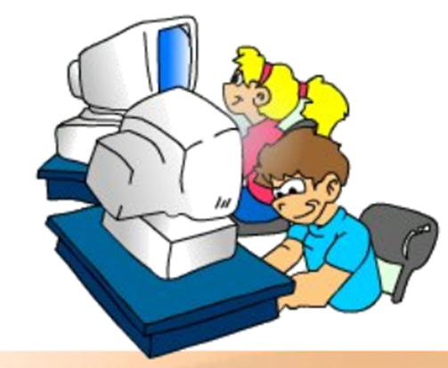


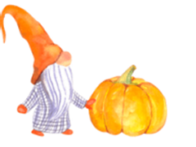
Rapoarte Olimpiade, concursuri naționale și internaționale anul școlar 2024-2025
Olimpiade Naționale 2025 Olimpiade Internaționale 2025

Slide 11

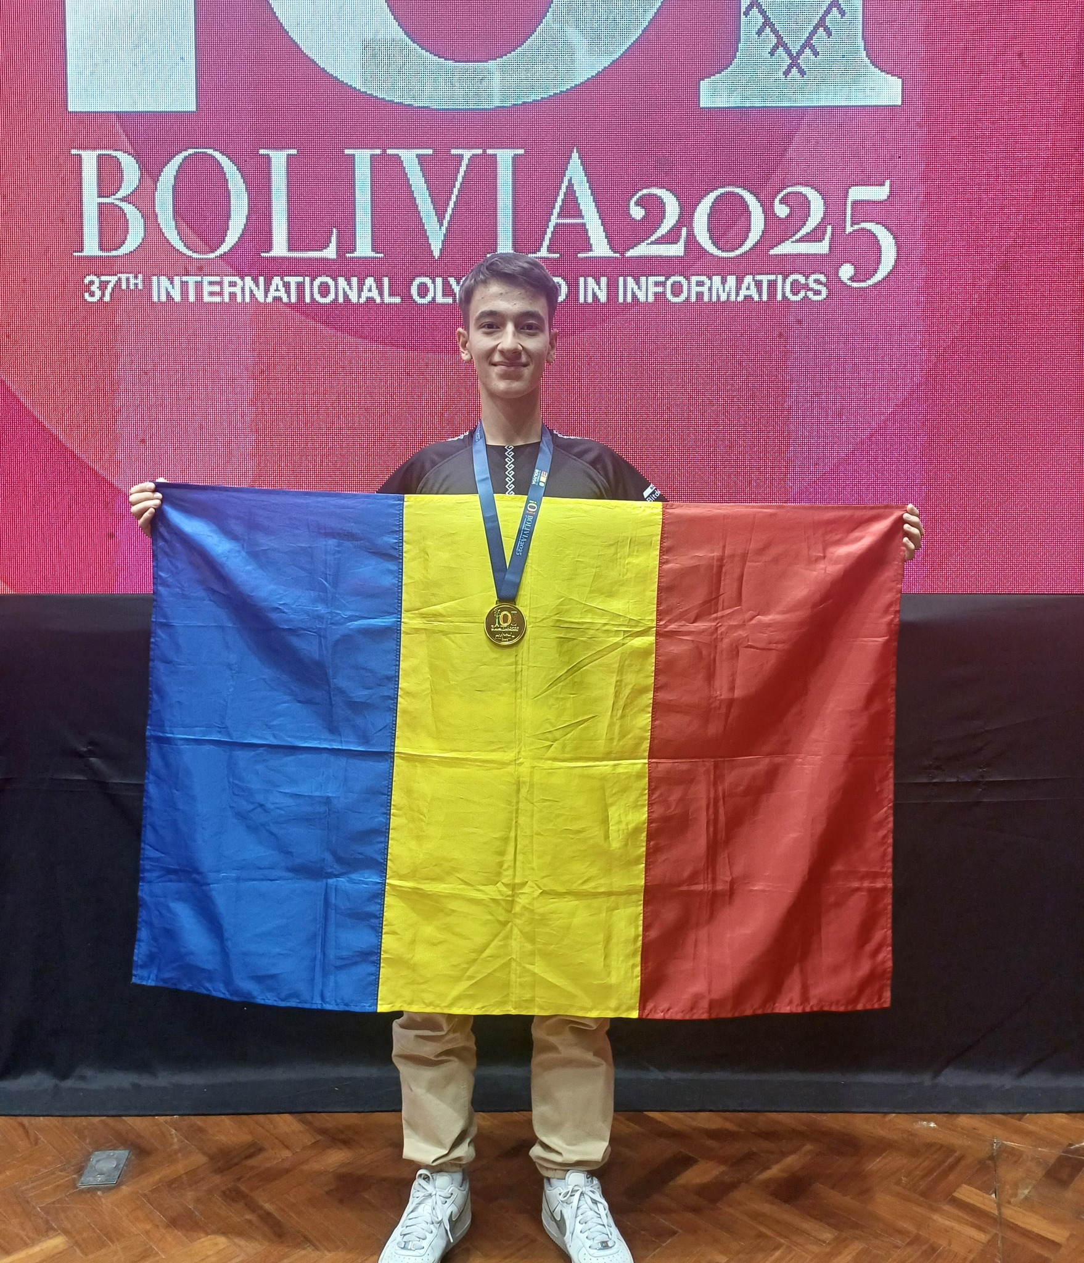
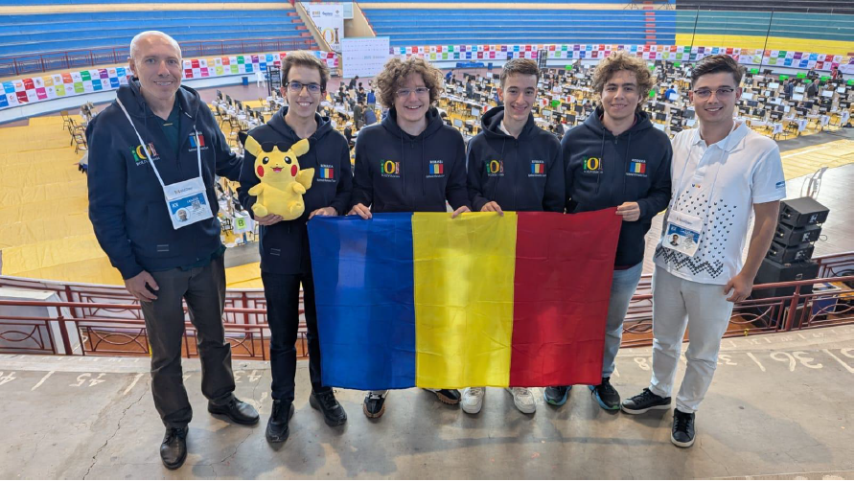
Olimpiade și concursuri internaționale anul școlar 2024-2025

Slide 12
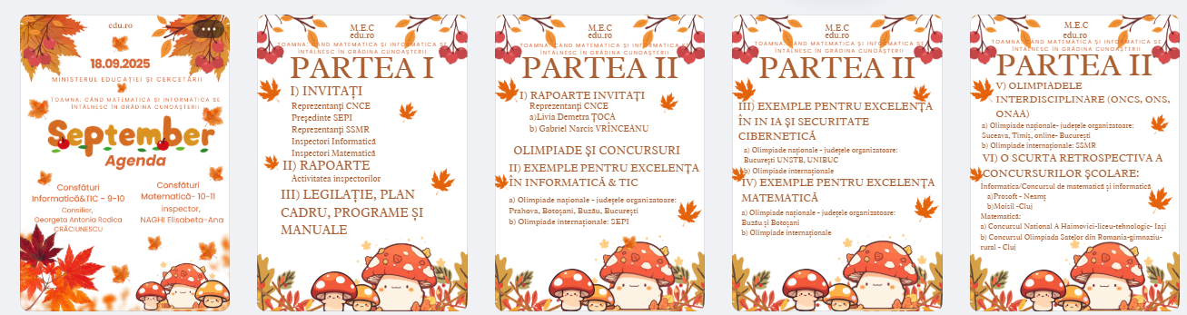
Vă mulțumim pentru participare!

